Slide 1

PRE SUSTENTACIÓN
SISTEMA DE INFORMACIÓN WEB ESTÁNDAR PARA LA GESTIÓN Y CONTROL DE PROYECTOS EN LA COMPAÑÍA MOVIP SAS
DIRECTOR
OSCAR JAVIER MORERA ZÁRATE
ESTUDIANTES
JOSE MANUEL BOHÓRQUEZ VEGA
YONATHAN CAMILO BOHÓRQUEZ RINCÓN

Slide 2
OBJETIVOS
Objetivo General:
Desarrollar un sistema de información web estándar para la gestión y control de proyectos en la compañía Movip SAS.
Objetivos Específicos:
Establecer una metodología de investigación y desarrollo del proyecto.
Construir el modelado y diseño del sistema propuesto.
Desarrollar el sistema de información basados en los modelos, metodología y diseños estipulados.
Entrega informe de resultados en las pruebas de funcionalidad realizadas por la empresa Movip SAS.
Probar mediante técnicas cuantitativas el funcionamiento del sistema, a través de pruebas de calidad del software.

Slide 3
METODOLOGÍA
La metodología de investigación que se utilizo fue la metodología cuantitativa, la que nos permitió poder evaluar mediante la experiencia de usuario el funcionamiento del sistema.
La metodología de desarrollo empleada fue la metodología Scrum para la planificación, seguimiento y resultados del software
Roles empleados de la metodología Scrum:
Product Owner: Alejandra García Vanegas, quien es la representante legal de la compañía Movip SAS
Scrum Master: Ingeniero Oscar Javier Morera Zárate, líder del proyecto.
Scrum Team: Yonathan Camilo Bohorquez, Jose Manuel Bohorquez, personas encargadas del desarrollo.
Usuarios: Personal asociado a la compañía Movip SAS.
Eventos empleados de la metodología Scrum:
Sprint: evento que se realizó cada 15 días donde se entregaron los avances del proyecto.

Slide 4
RESULTADOS:
Fórmulas
Módulos del Sistema
Pruebas

Slide 5
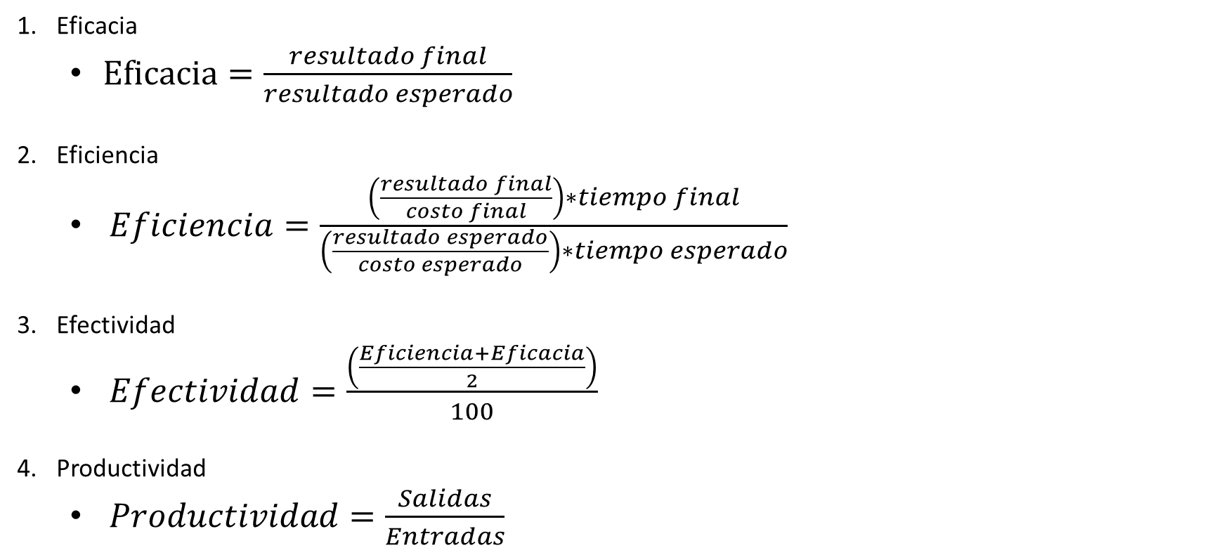
FÓRMULAS
Eficacia
$Eficacia=\frac{resultado final}{resultado esperado}$
Eficiencia
$Eficiencia=\frac{\left(\frac{resultado final}{costo final}\right)∗tiempo final}{\left(\frac{resultado esperado}{costo esperado}\right)∗tiempo esperado}$
Efectividad
$Efectividad=\frac{\left(\frac{Eficiencia+Eficacia}{2}\right)}{100}$
Productividad
$Productividad=\frac{Salidas}{Entradas}$

Slide 6
MÓDULOS DEL SISTEMA

Slide 7
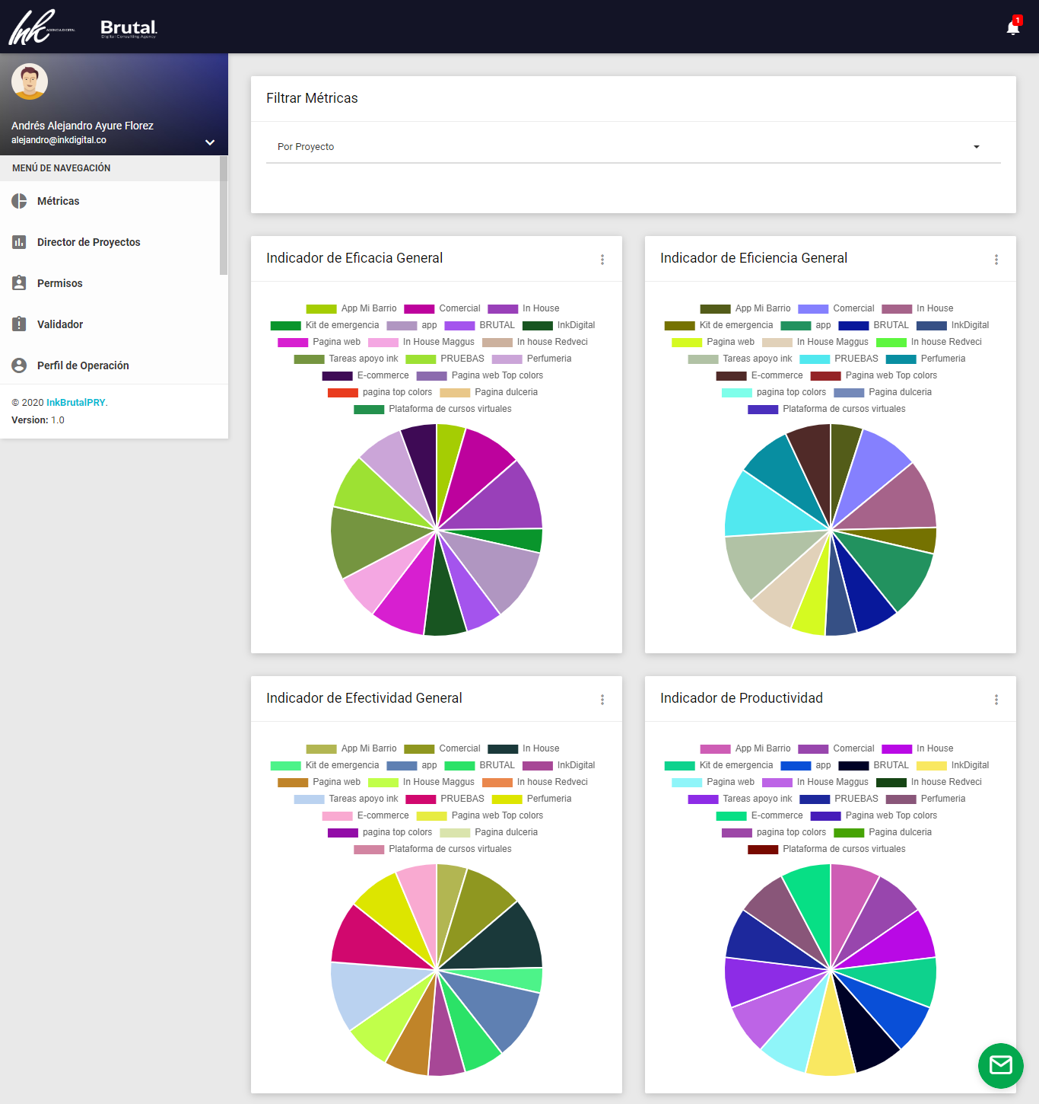
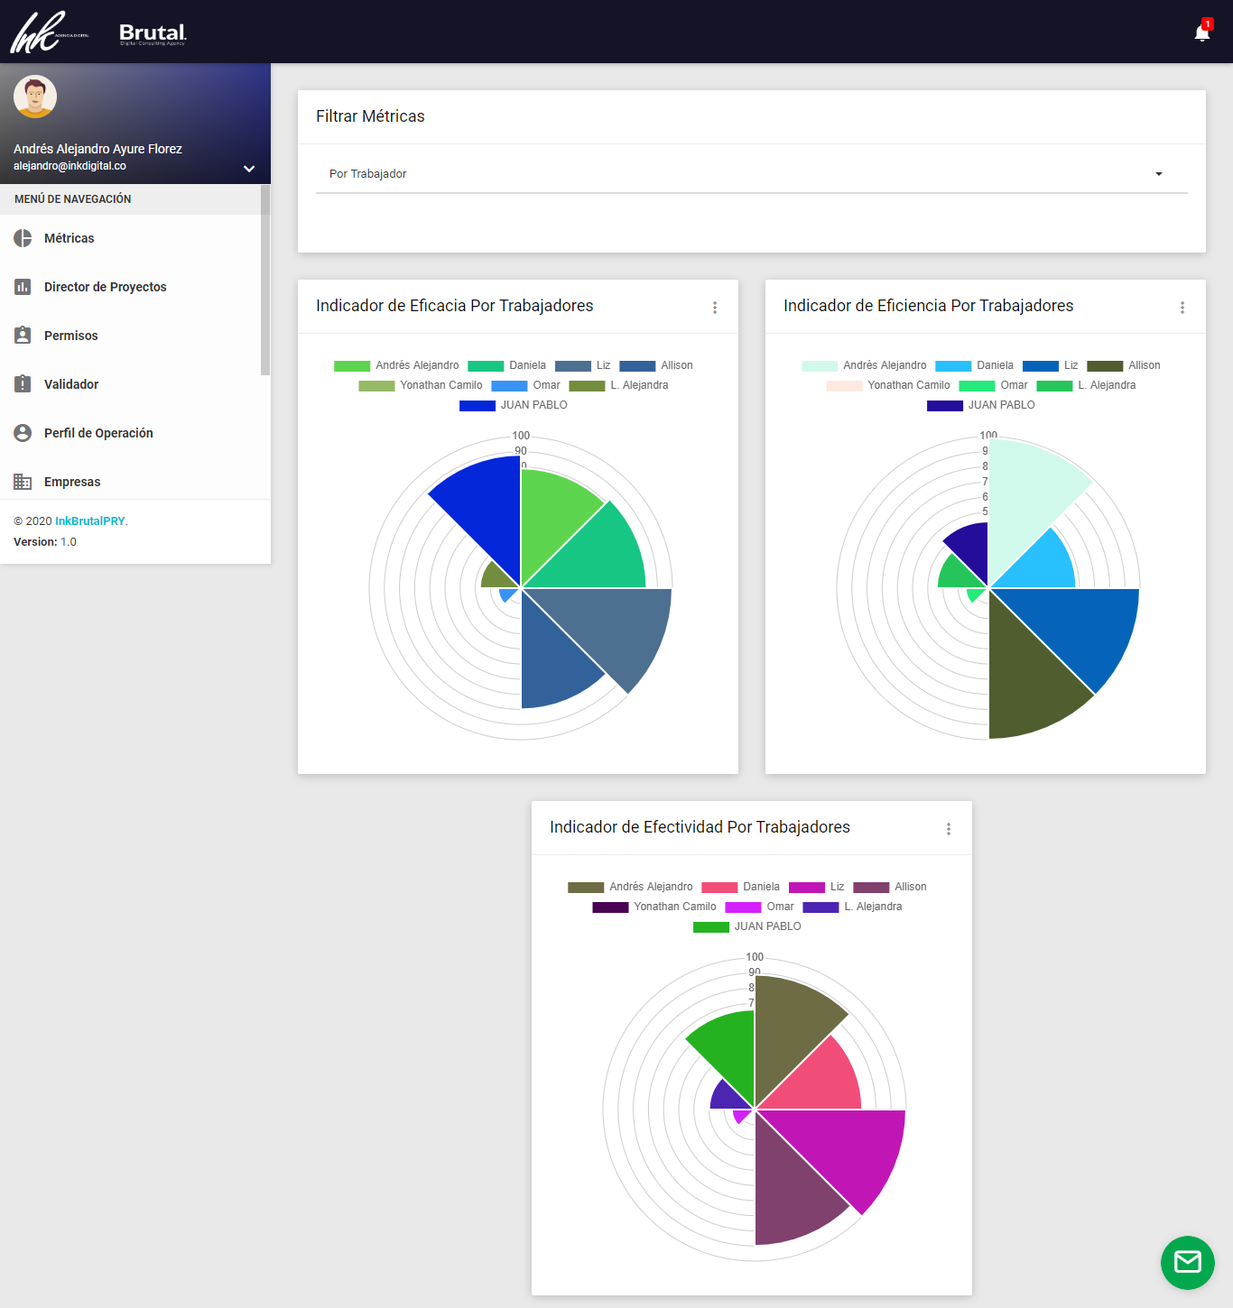
MÓDULO ADMINISTRADOR

Slide 8
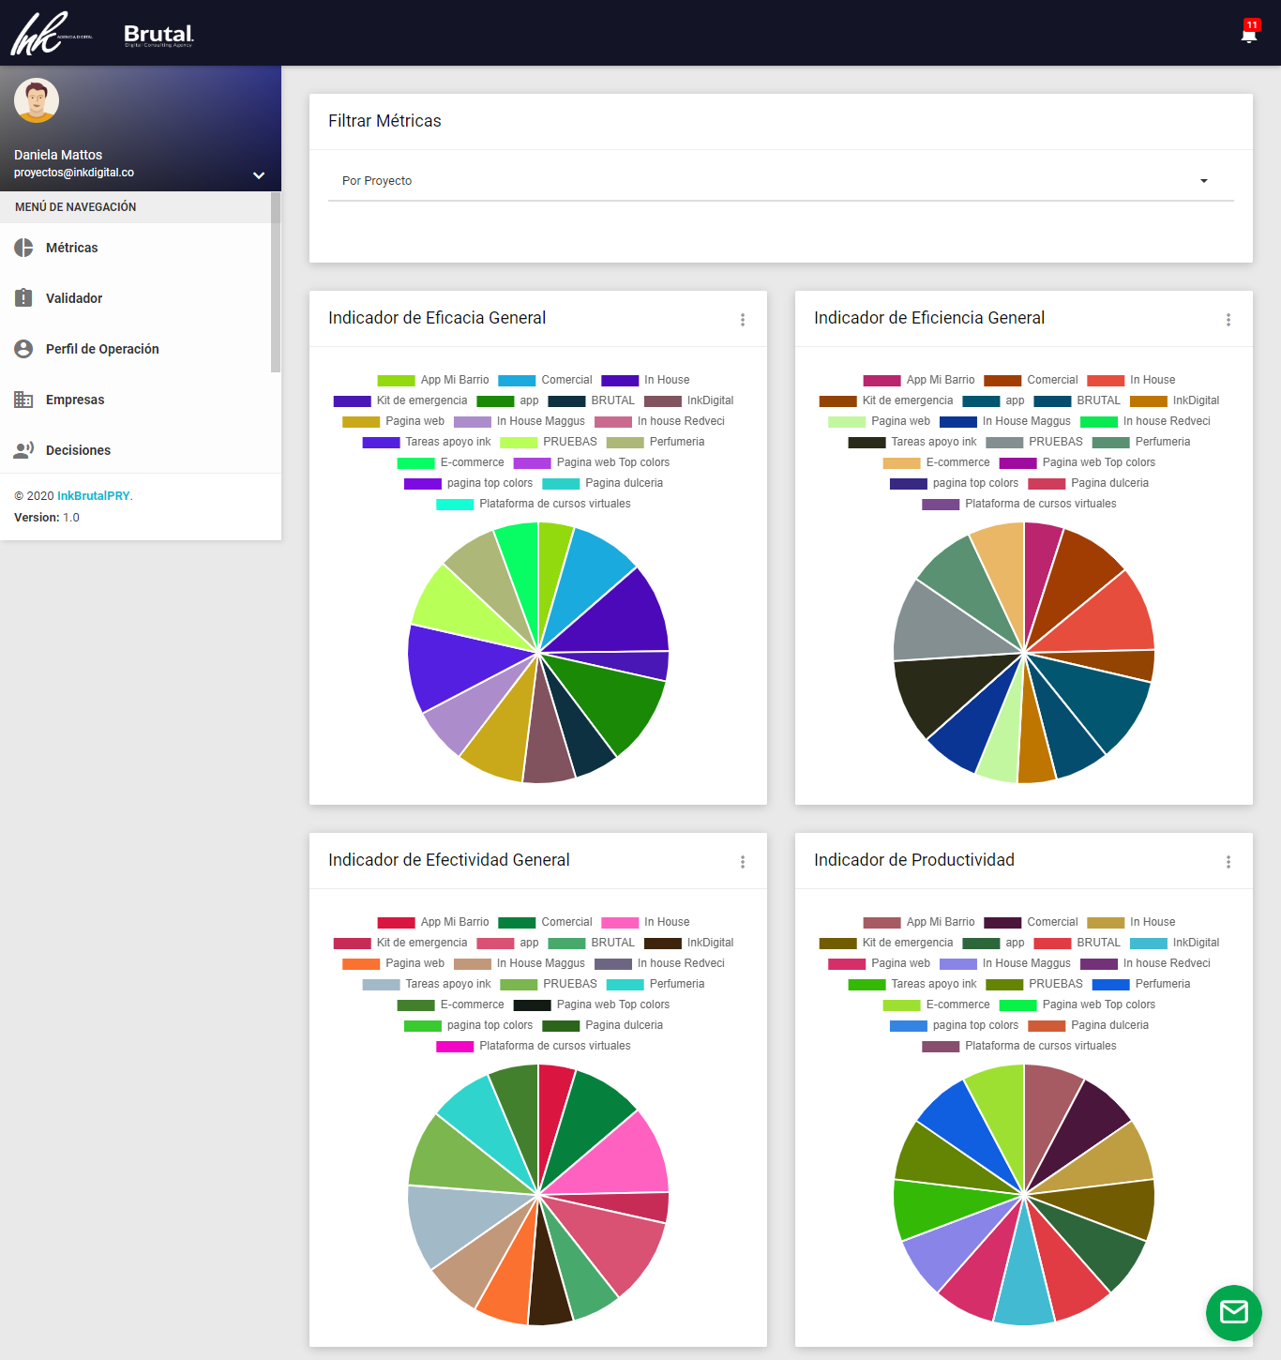
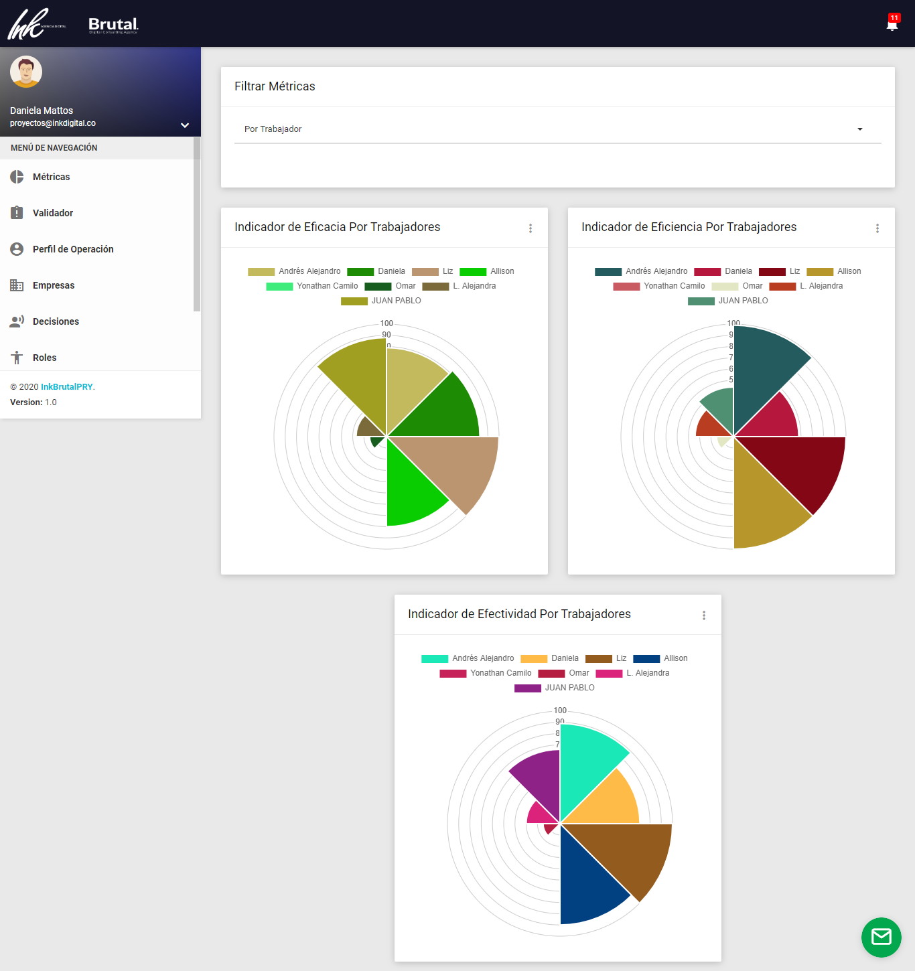
MÓDULO DIRECTOR DE PROYECTOS

Slide 9
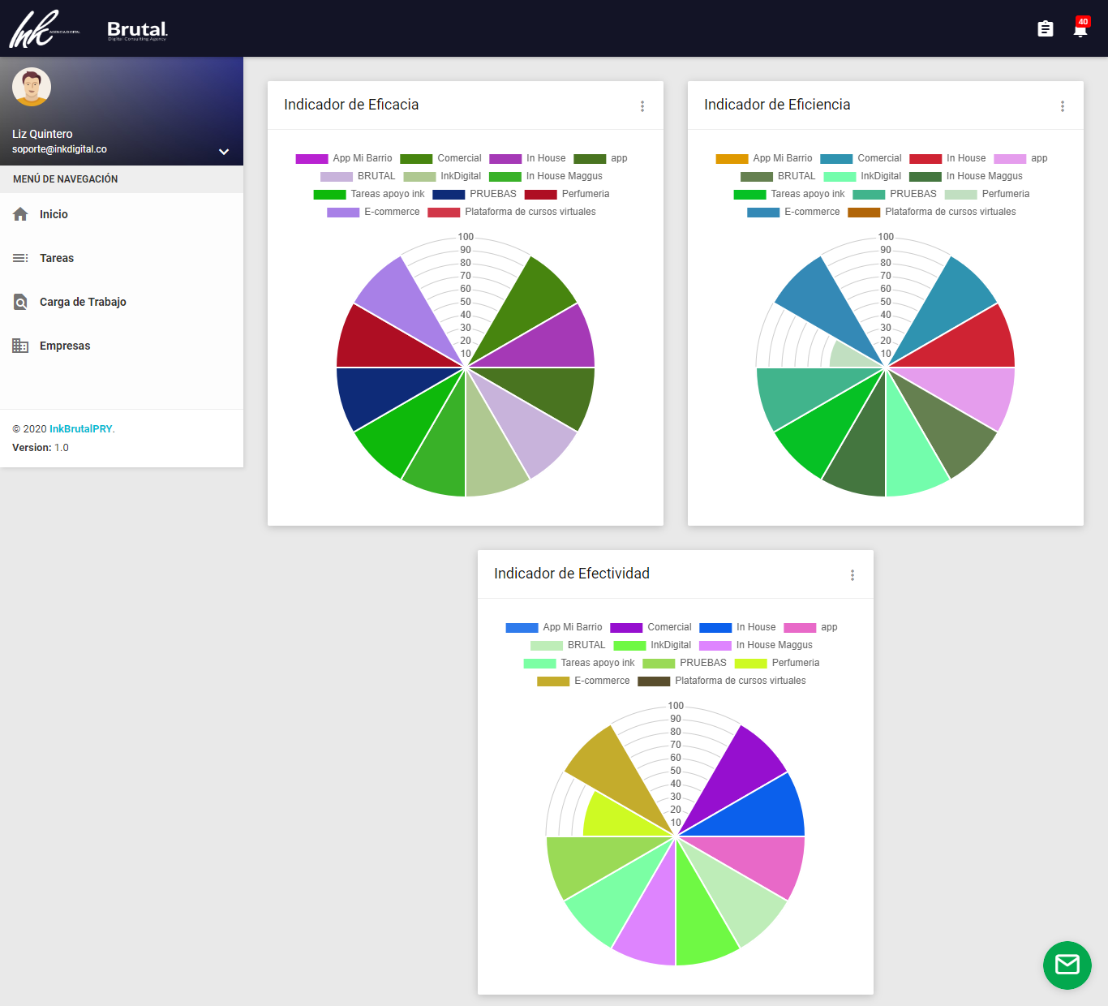
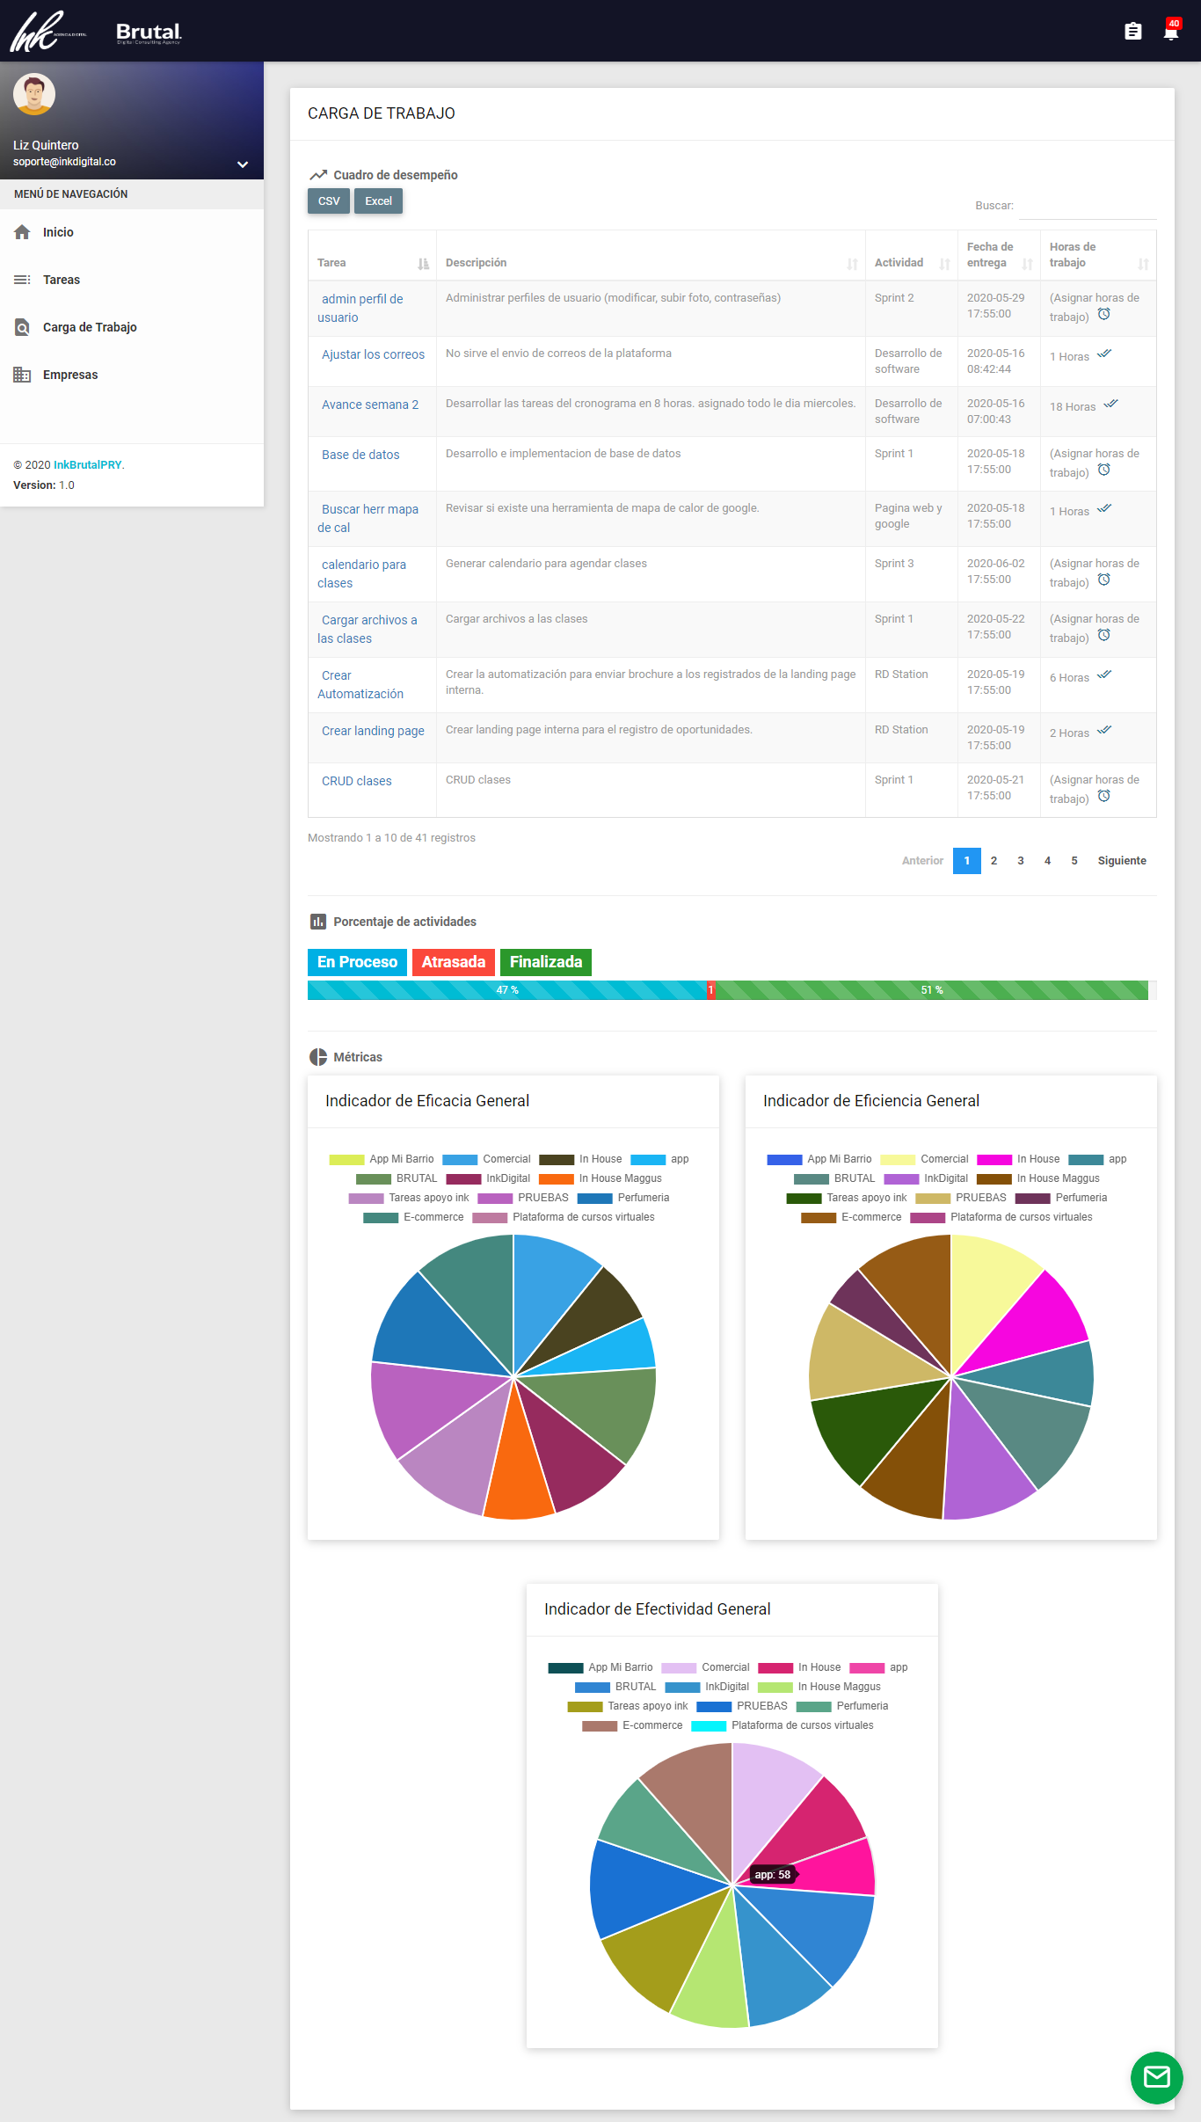
MÓDULO PERFIL DE OPERACIÓN

Slide 10
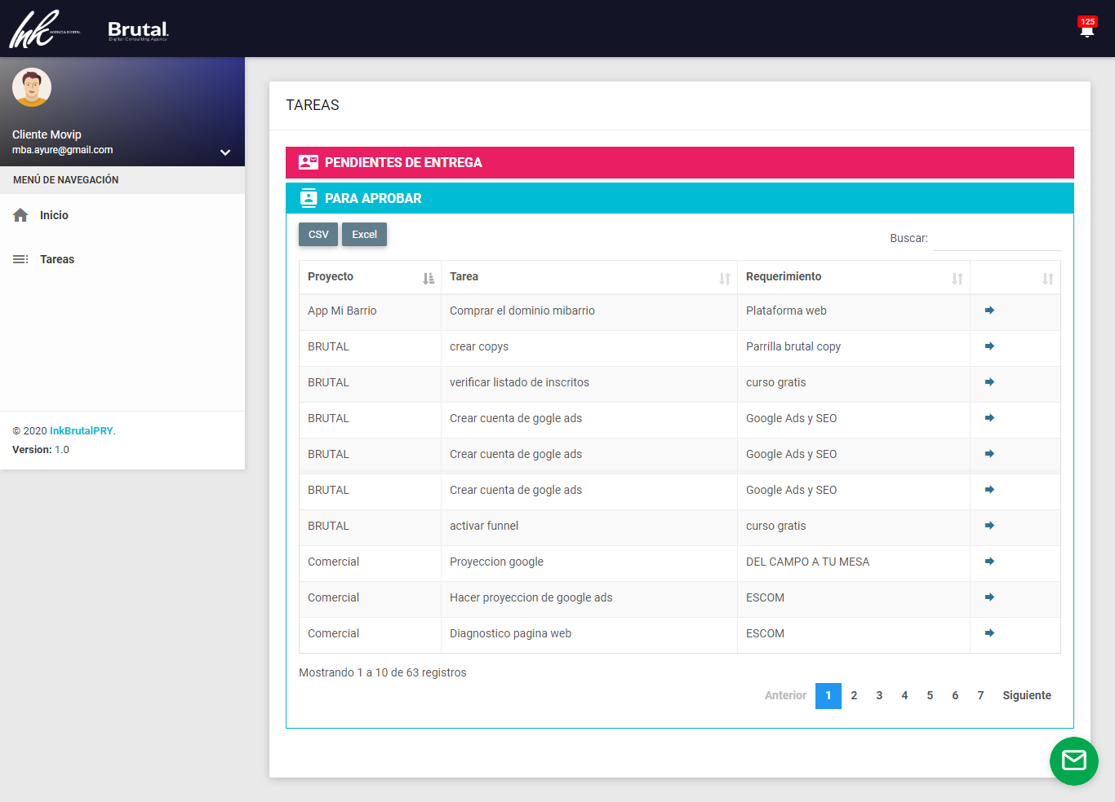
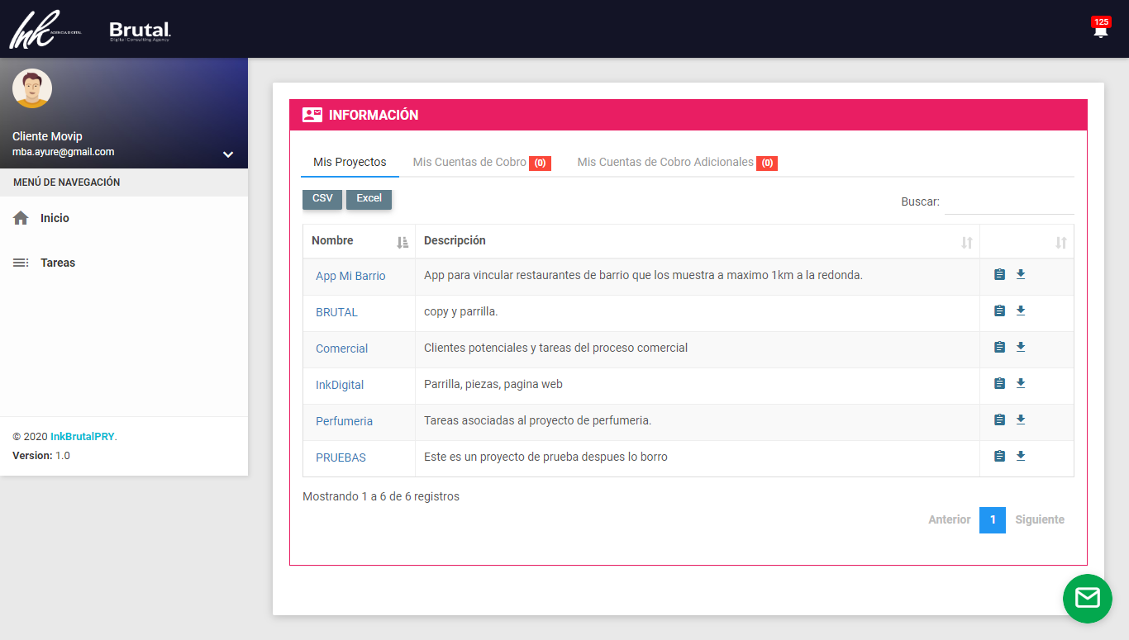
MÓDULO CLIENTE

Slide 11
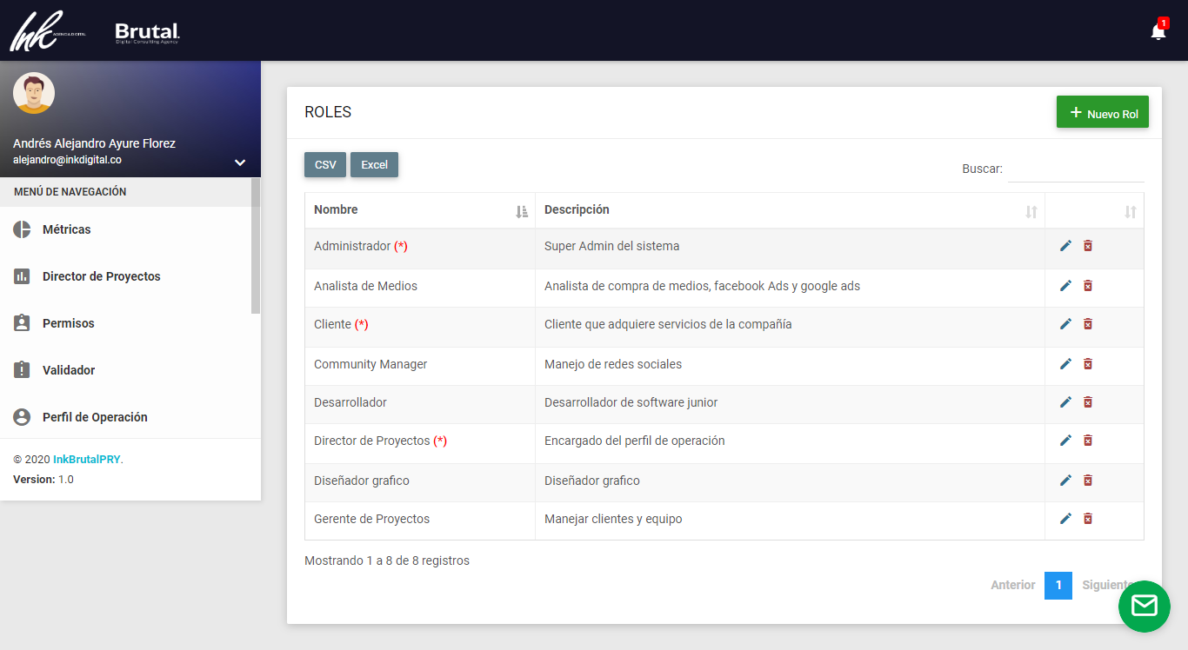
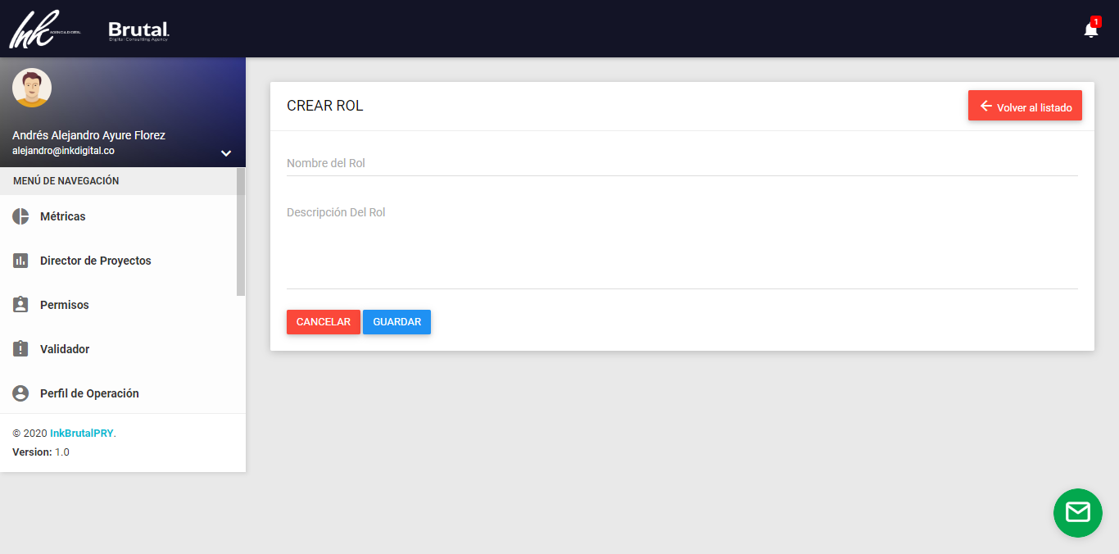
MÓDULO ROLES DEL SISTEMA

Slide 12
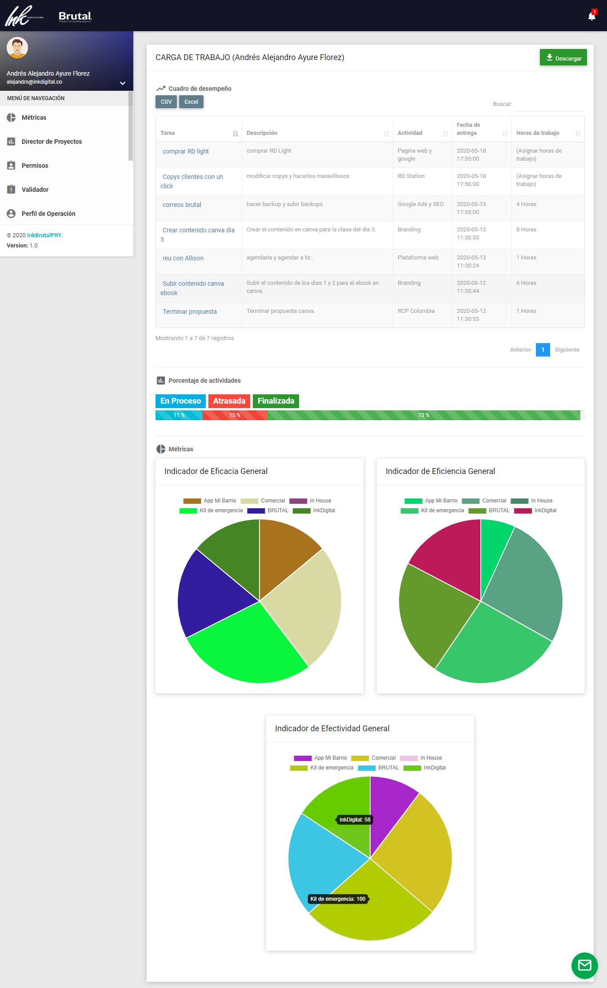
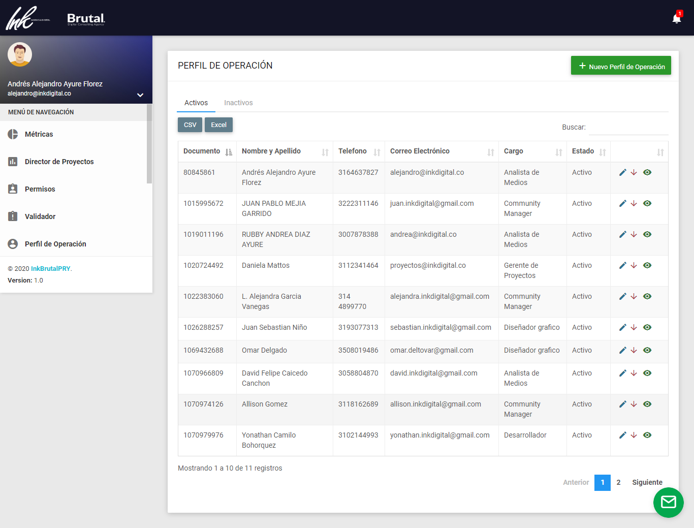
MÓDULO CRUD PERFIL DE OPERACIÓN

Slide 13

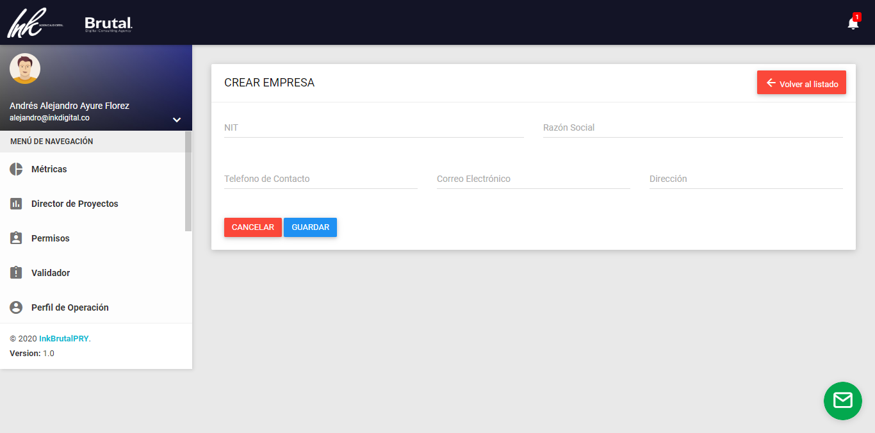
MÓDULO EMPRESAS

Slide 14
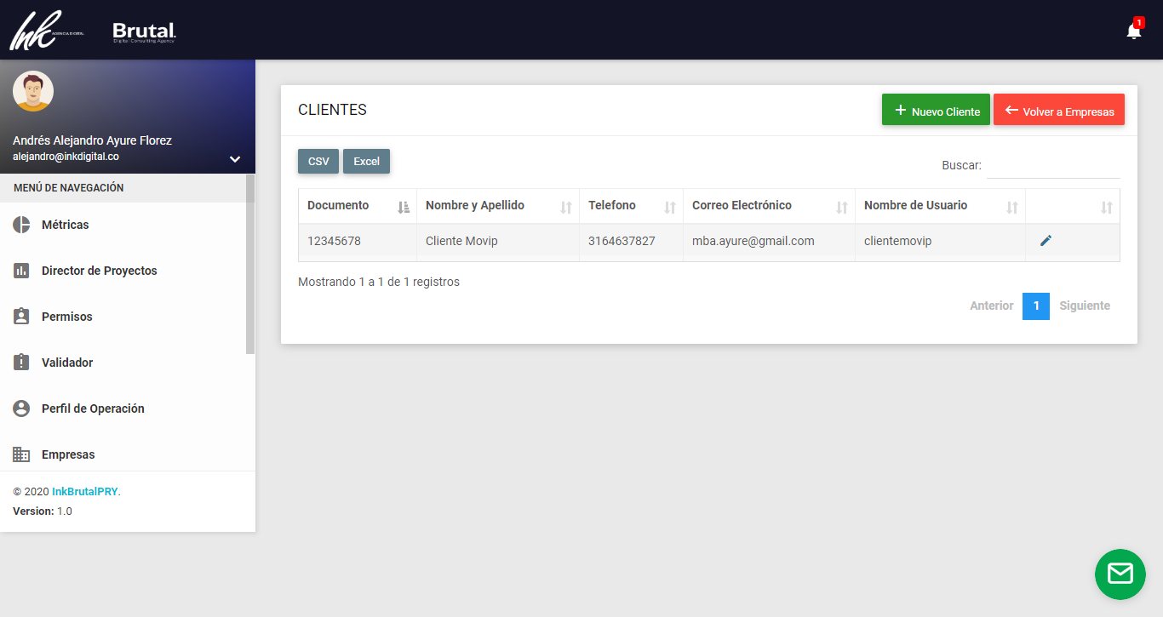
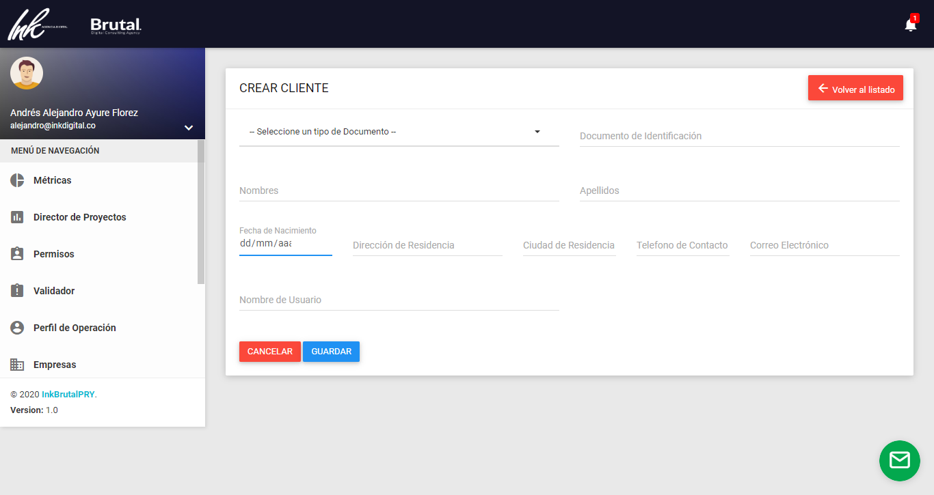
MÓDULO EMPRESAS (CLIENTES)

Slide 15
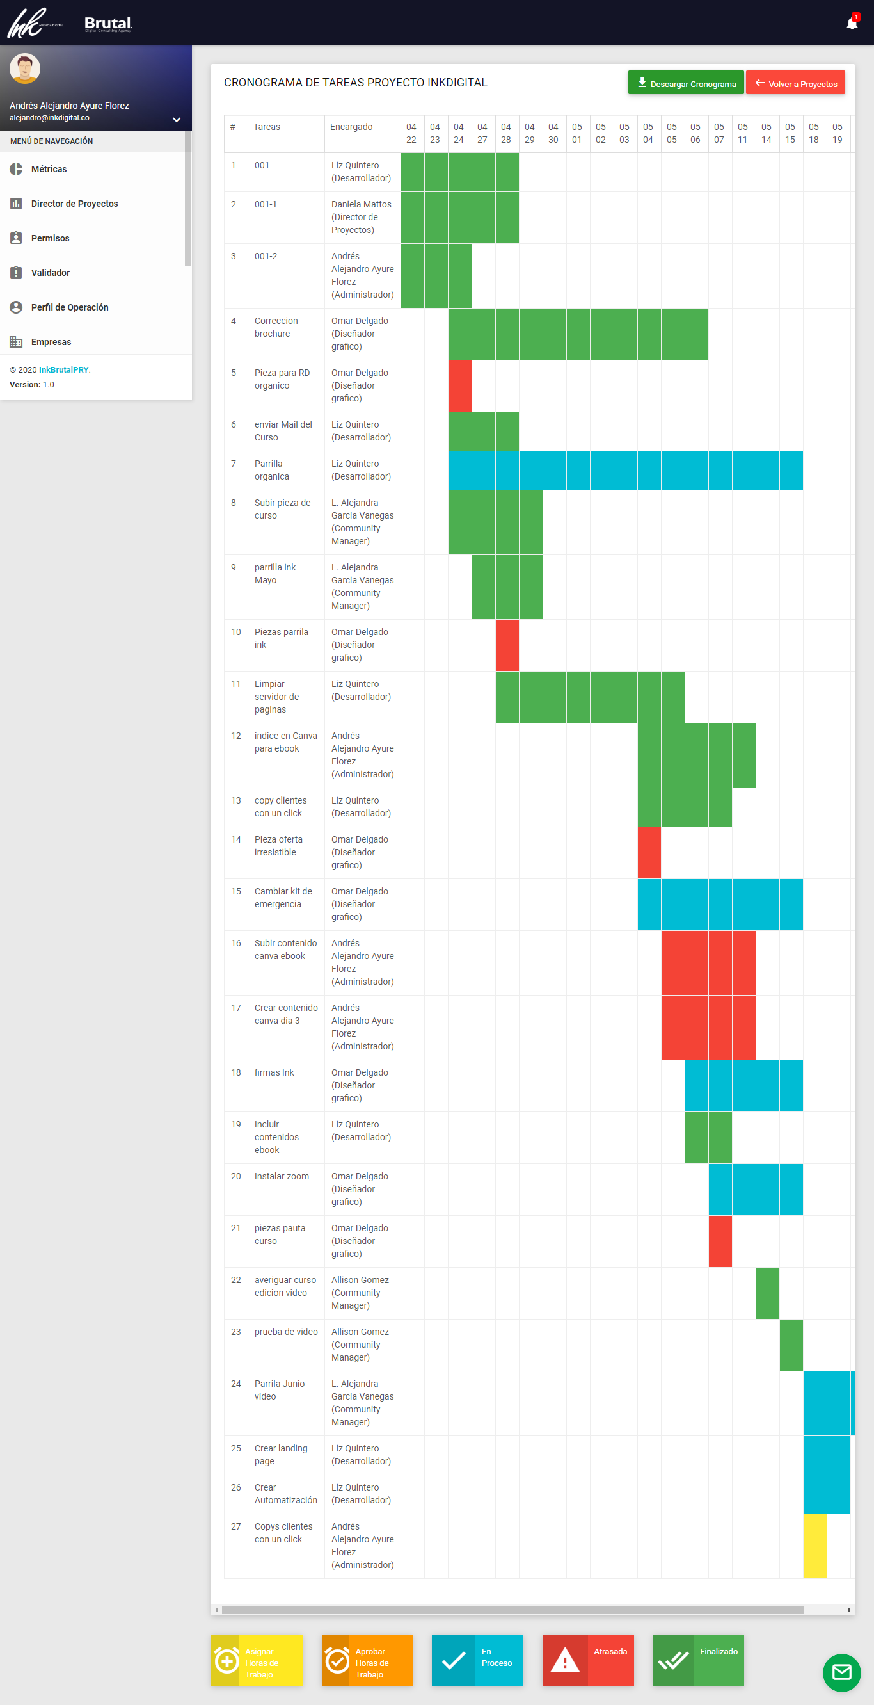
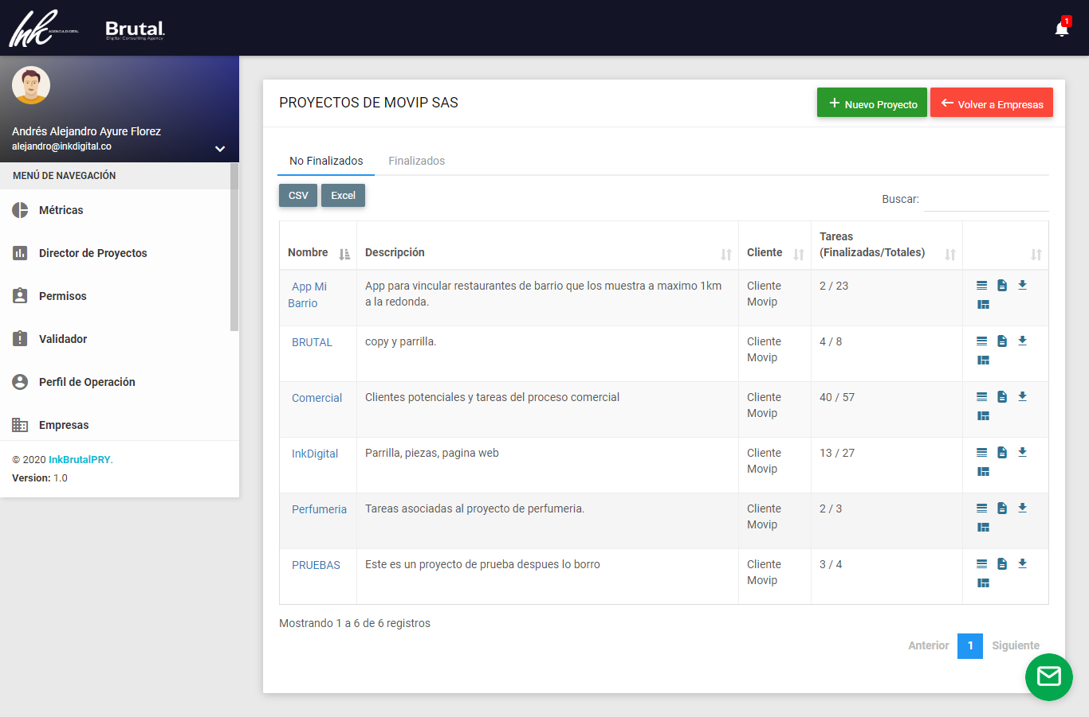
MÓDULO EMPRESAS (PROYECTOS)

Slide 16
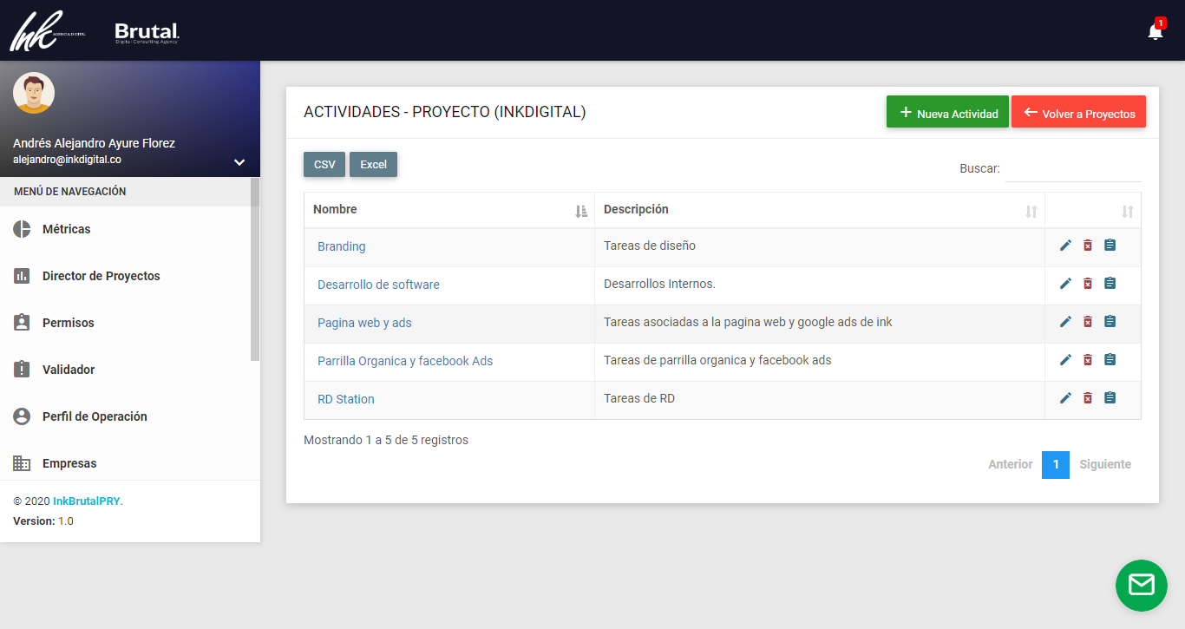
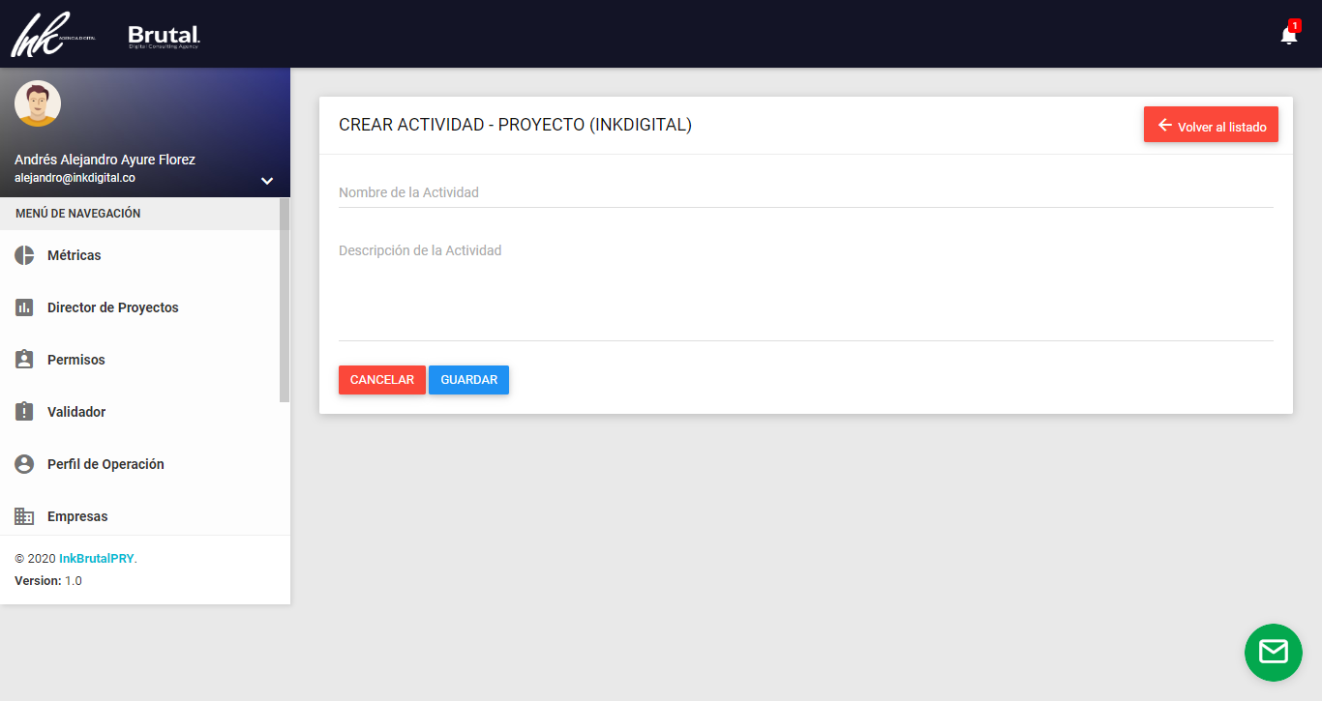
MÓDULO EMPRESAS (ACTIVIDADES)

Slide 17
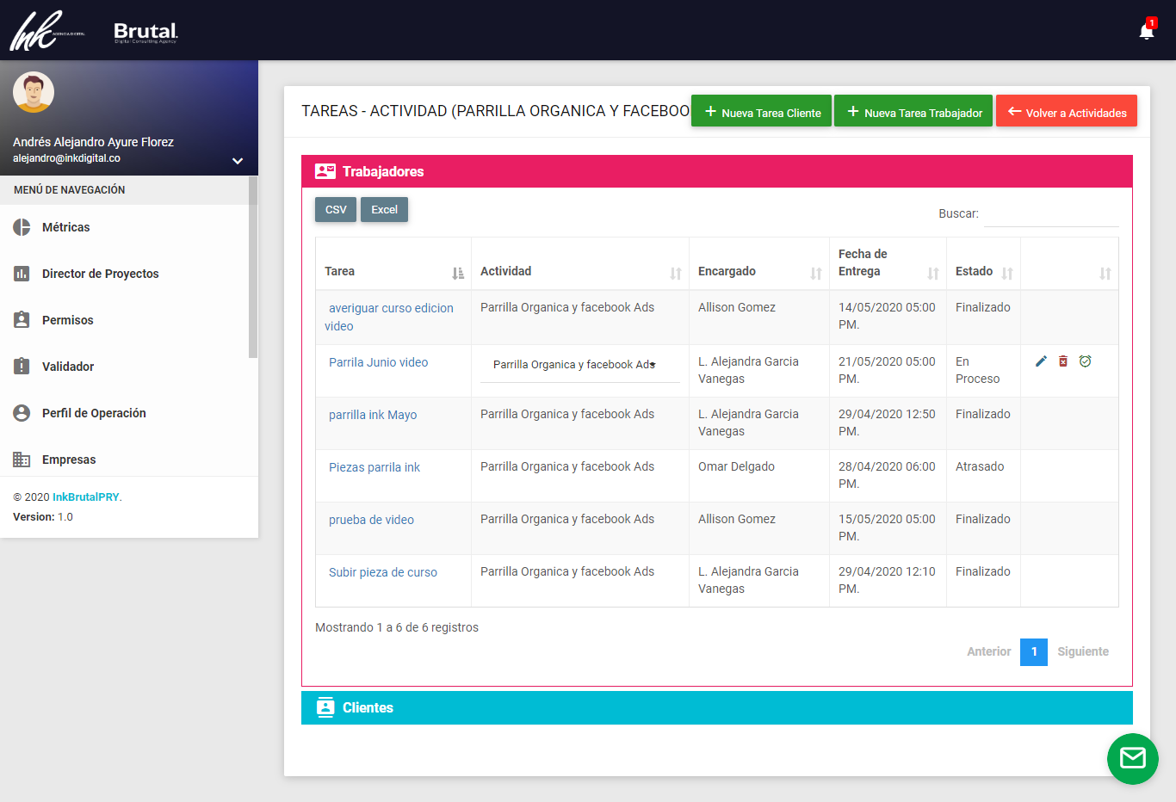
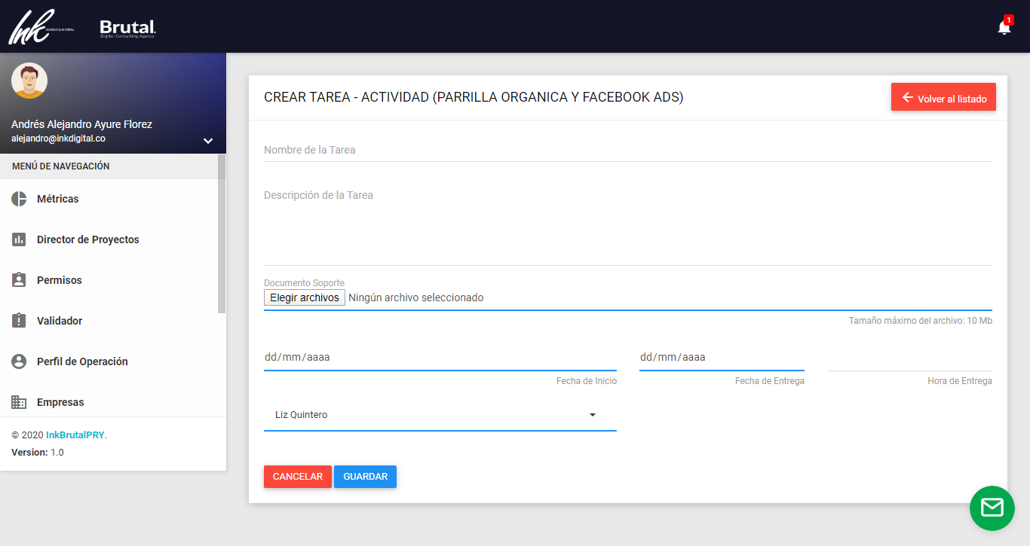
MÓDULO EMPRESAS (TAREAS)

Slide 18
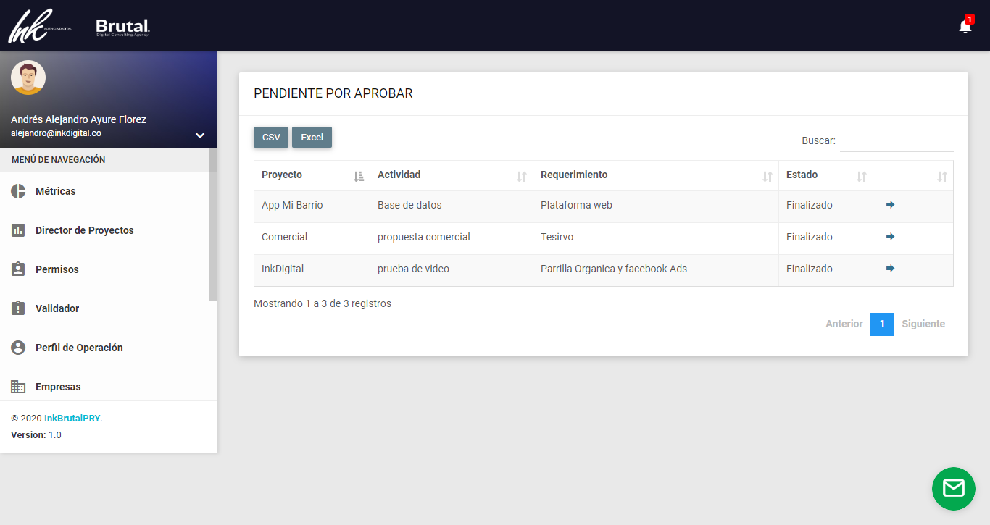
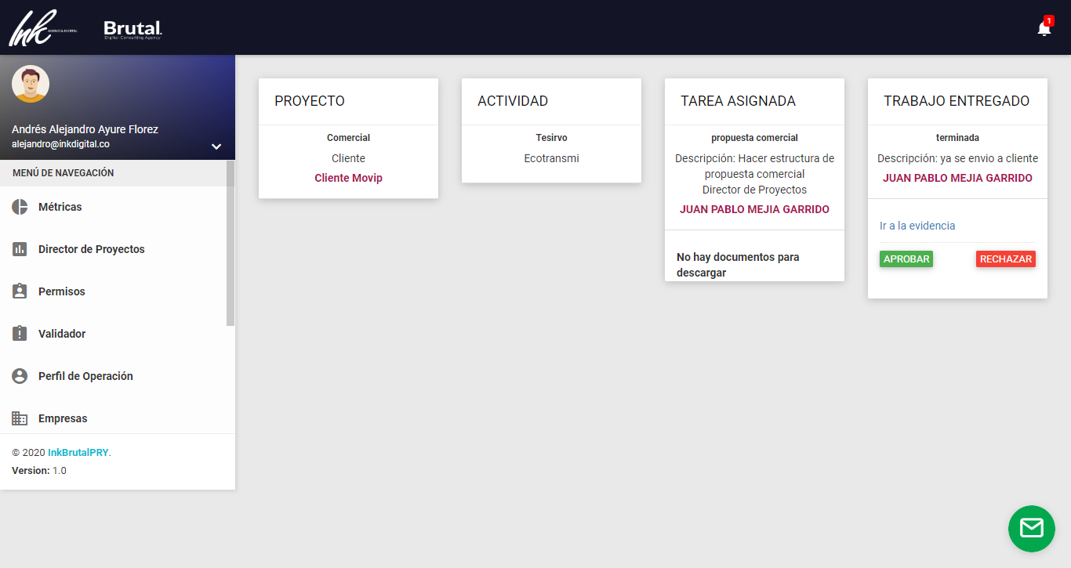
MÓDULO VALIDADOR O TESTER

Slide 19
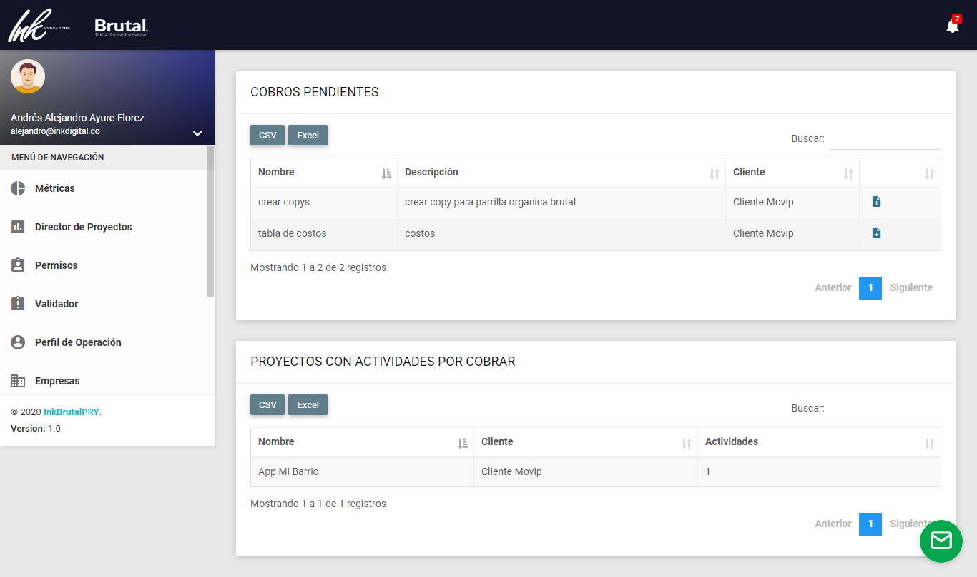
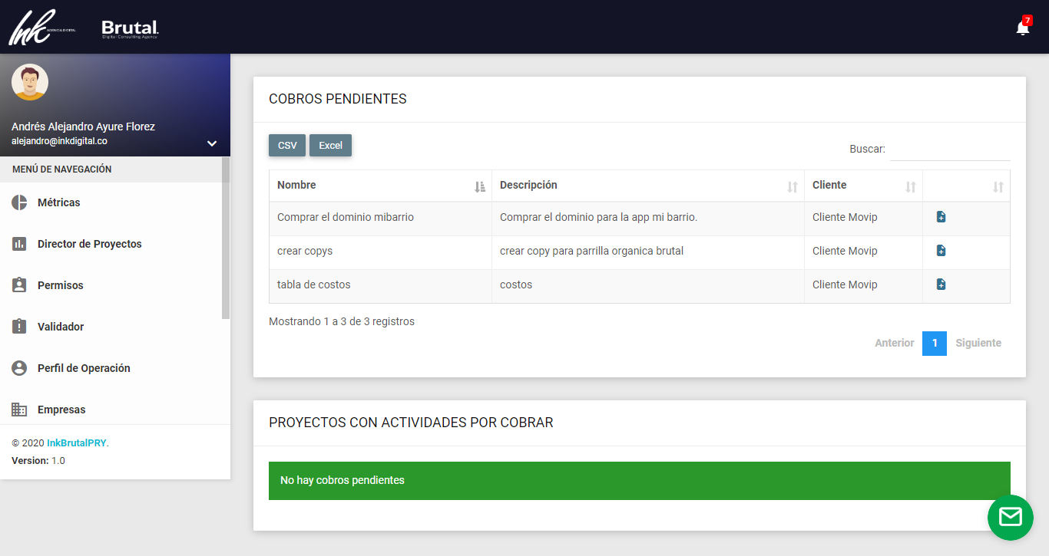
MÓDULO COBROS

Slide 20
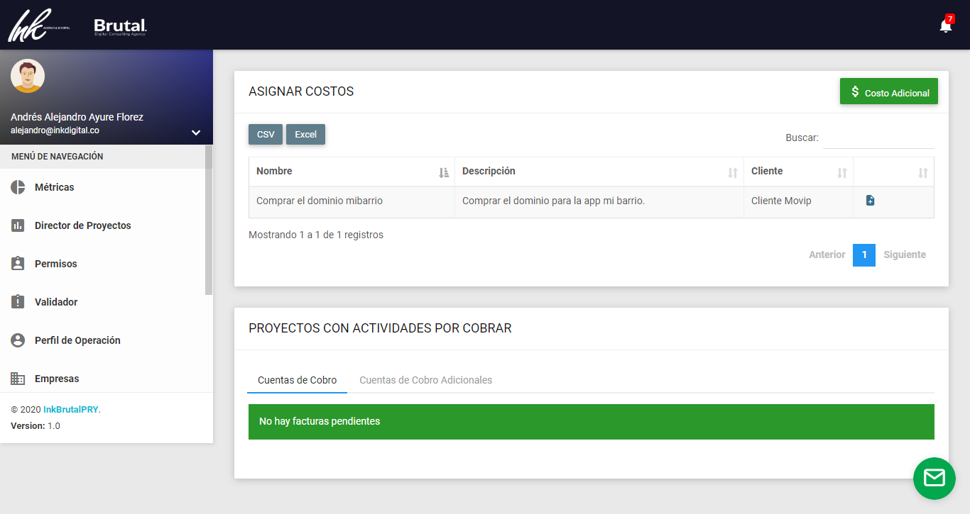
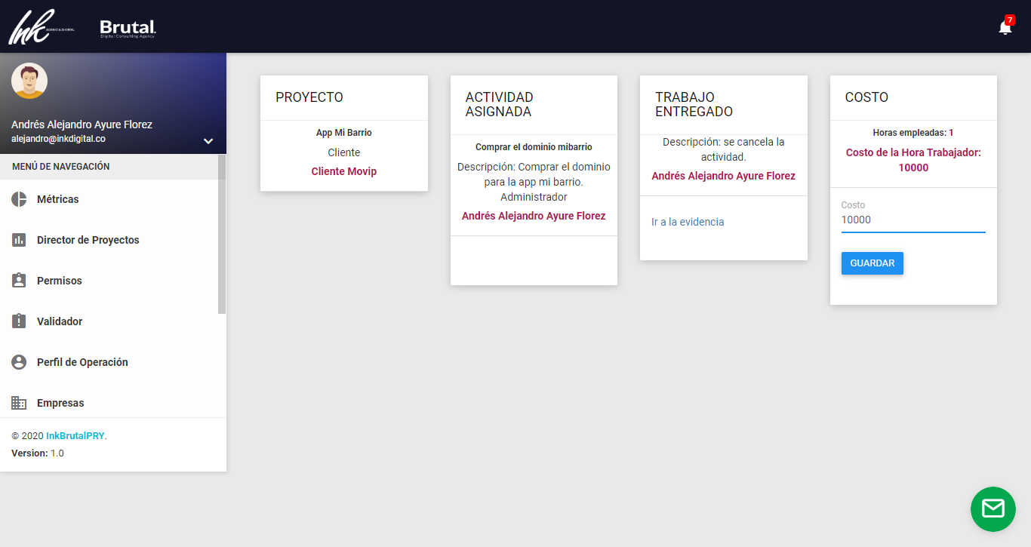
MÓDULO FINANZAS

Slide 21
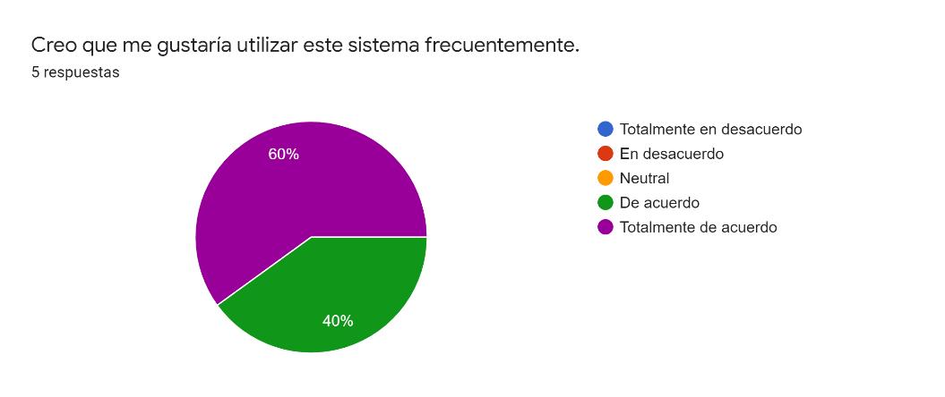
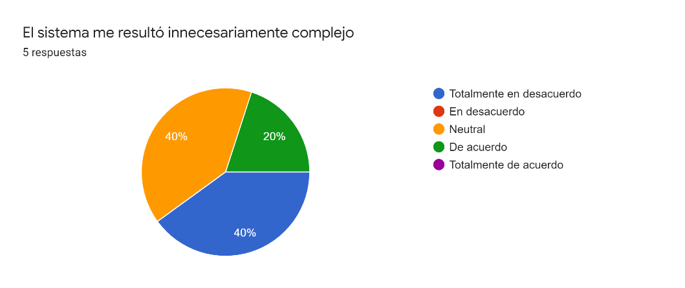
PRUEBAS
En las instalaciones de la compañía Movip SAS, se realizaron tres distintas pruebas al software, que son:
Experiencia de Usuario.
Rendimiento de la Aplicación.
Funcionalidad.
Experiencia de Usuario (UX):
Para la realización de esta prueba se realizó un test al personal de la compañía, evaluando la experiencia de usuario en la utilización del software, obteniendo para cada pregunta los siguientes resultados.

Slide 22
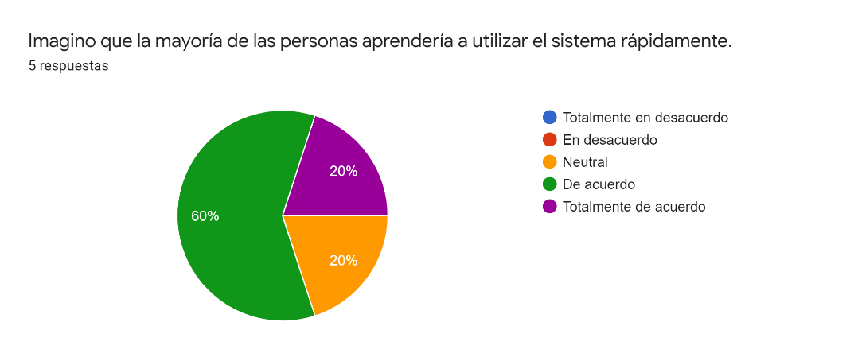
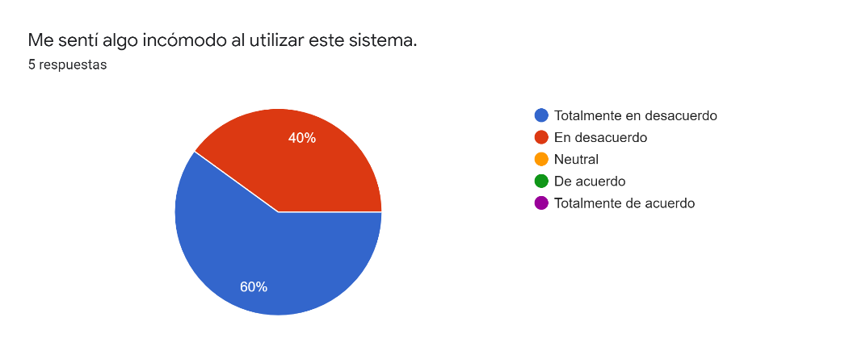
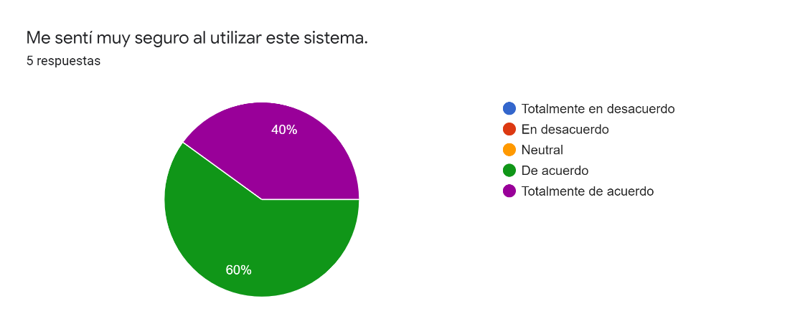
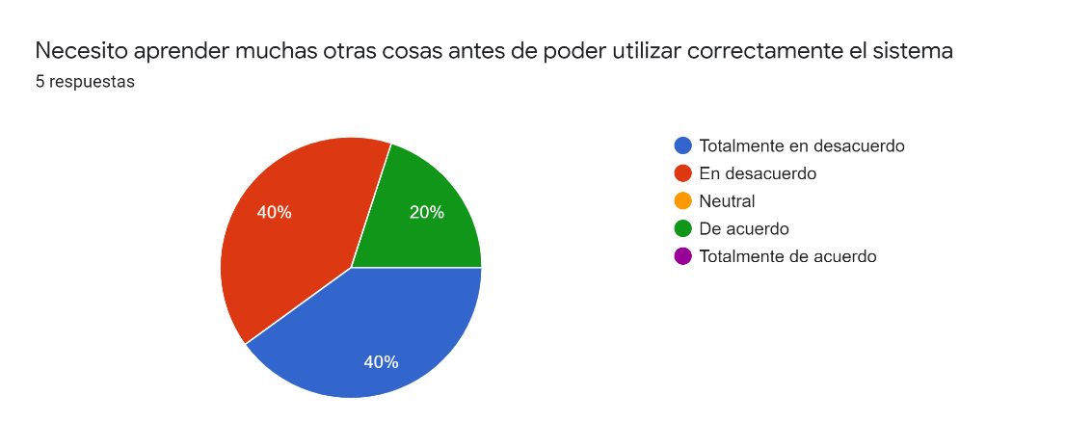
PRUEBAS
Obteniendo un resultado final de 87,5% para la prueba de experiencia de usuario.

Slide 23
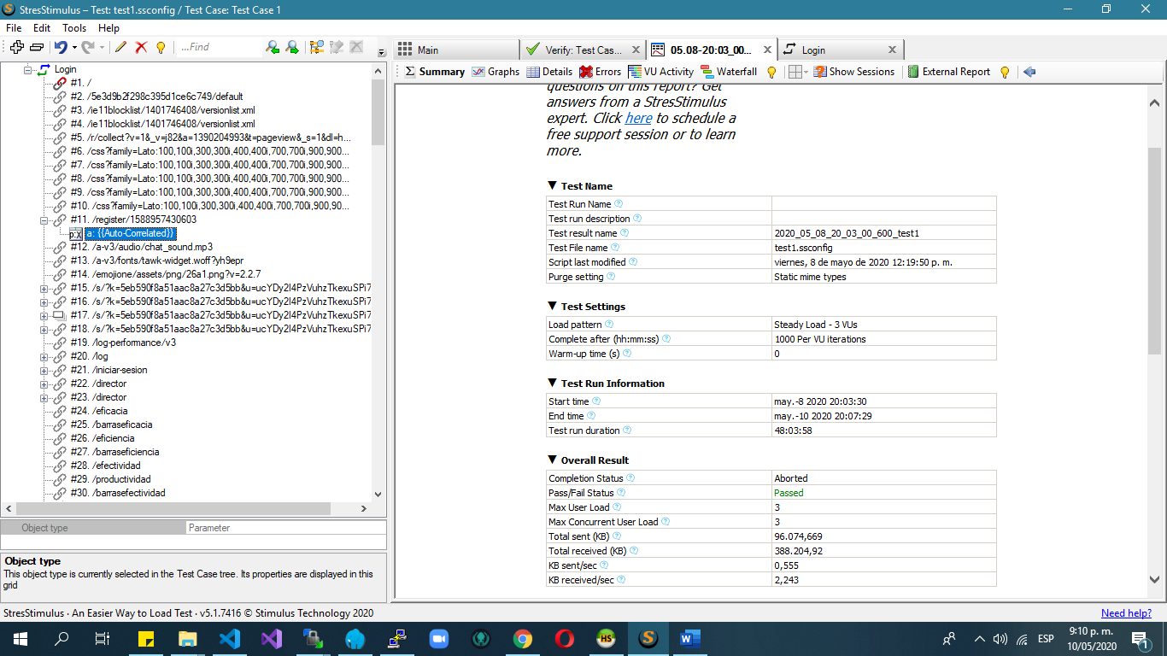
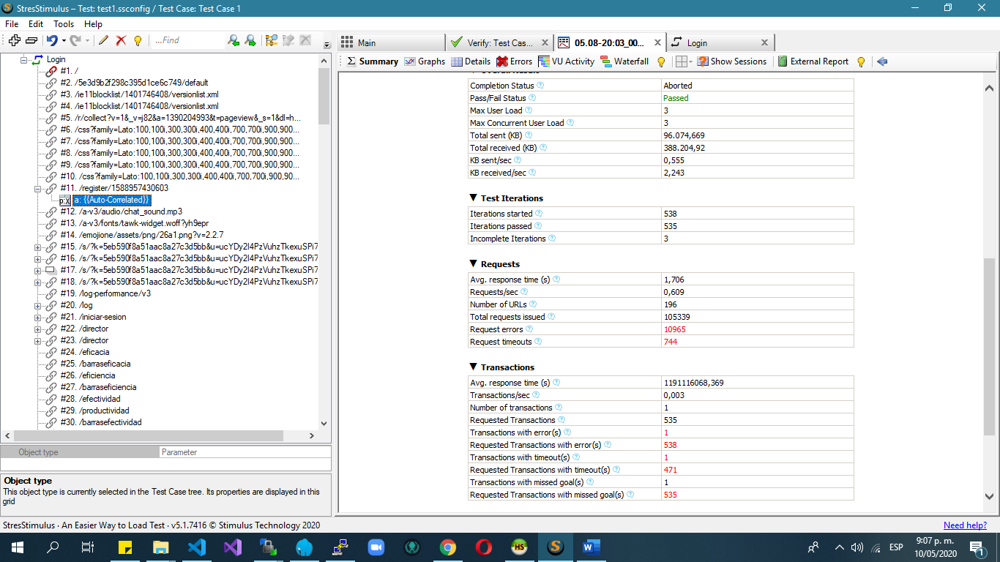

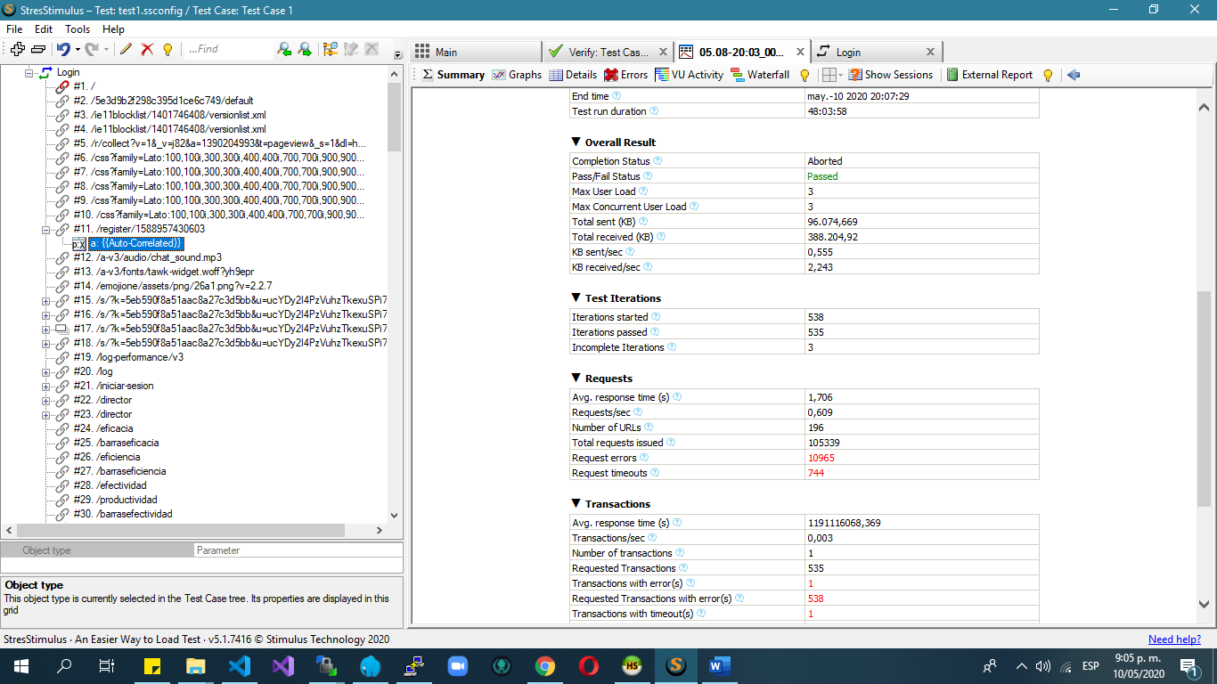
PRUEBAS
Rendimiento de la Aplicación:
En la realización de esta prueba se tuvo en cuenta dos parámetros:
Velocidad:
En esta prueba se obtuvo un resultado de velocidad de carga de 60/100 obteniendo como conclusión, mejorar el rendimiento de la plataforma optimizando los recursos de CSS y JS
Carga:
Prueba que se realizó haciendo uso del software stressStimulus, con 5 usuarios haciendo uso de la plataforma concurrentemente, obteniendo como resultado la siguiente información.

Slide 24
PRUEBAS
Funcionalidad:
Para las pruebas de funcionalidad se tuvo en cuenta los requerimientos funcionales definidos al inicio del desarrollo del software con respecto a la plataforma entregada en producción.
La plataforma tuvo como resultado 100% ya que cumple con los objetivos propuestos y se desarrollaron los requerimientos funcionales propuestos en su totalidad.

Slide 25
OPORTUNIDADES DE MEJORA
Optimizar los archivos de estilo (CSS) y los archivos JavaScript, para reducir los tiempos de respuesta del software del lado del cliente con el objetivo de obtener mejores resultados en la prueba de velocidad.

